Slide 1
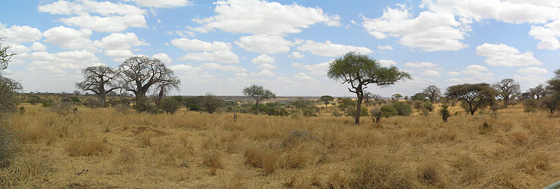
Grande bioma terrestre : La Savana
Presentazione Scienze di
Nome: Mirko Lanzani
Classe: 2° AM

Slide 2
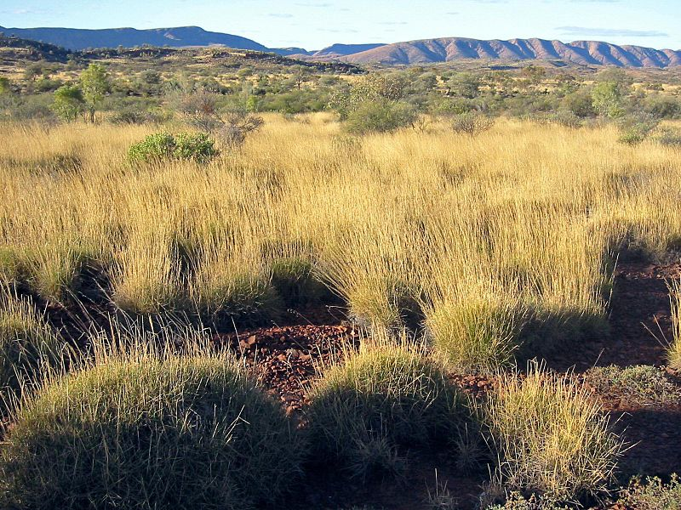
Le Caratteristiche
La savana è un bioma terrestre soprattutto tropicale e subtropicale, caratterizzato da una vegetazione a prevalenza erbosa, con arbusti e alberi abbastanza distanziati da non dar luogo a una volta chiusa. Questo tipo di ambiente si trova in molte zone di transizione fra la foresta pluviale e il deserto o la steppa in Africa centrale, Sudamerica, India, Indocina e Australia, ma può essere presente anche ad altre latitudini. Le savane possono formarsi in seguito alla presenza di specifiche condizioni climatiche, oppure a causa di incendi stagionali (anche indotti dall'uomo) o particolari caratteristiche del suolo. Si trova nelle zone calde dell'Africa, l'america centrale e meridionale e dell'Australia.

Slide 3
Il Clima
Le savane tropicali e subtropicali sono determinate principalmente dalla scarsità e mancata stagionalità delle precipitazioni. Precipitazioni inferiori ai 1000-2000 mm all'anno sono infatti insufficienti allo sviluppo di alberi e arbusti, e determinano regioni di sola prateria erbosa, quali si trovano tipicamente ai margini dei deserti subtropicali. Spostandosi gradualmente verso latitudini più piovose (ovvero verso l'equatore) si osserva prima la comparsa di vegetazione arbustiva (fino a 3000 mm) e poi di alberi isolati (fra i 3000 mm e i 4000 mm). Oltre i 4000 mm annui, a meno che non intervengano altri fattori ambientali, gli alberi sono sufficientemente vicini e ricchi da formare una volta, che blocca la luce del sole e riduce la presenza erbosa: la savana cede quindi gradualmente il posto alla foresta. Regioni di savana determinata esclusivamente o principalmente da fattori climatici si trovano per esempio in Africa occidentale e centrale.

Slide 4
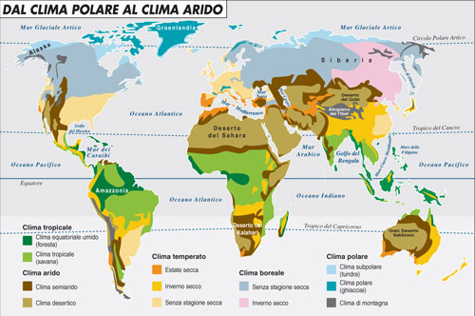

Slide 5
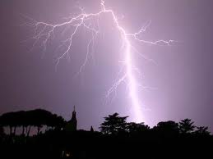
Incidenti
Le savane presenti in regioni a piovosità relativamente elevate (per esempio in Africa orientale), dove il livello delle precipitazioni consentirebbe in linea di principio lo sviluppo di una foresta, dipendono spesso dagli incendi stagionali. Durante i periodi di siccità, il manto erboso secco e continuo crea le condizioni ideali per lo sviluppo di grandi incendi, innescati per esempio dai fulmini. Il fuoco ha l'effetto di arricchire di sali minerali il suolo, stimolando la crescita di un nuovo manto erboso, e impedisce l'infittirsi di alberi e arbusti distruggendone i germogli. Nelle savane che devono la loro esistenza soprattutto agli incendi stagionali, predominano tipicamente le specie vegetali che sono più resistenti al fuoco o che possono trarre vantaggio dal fuoco nella competizione con le altre specie.
Fulmini che innescano incendi.
Notes:
Fulmini che innescano incendi.

Slide 6
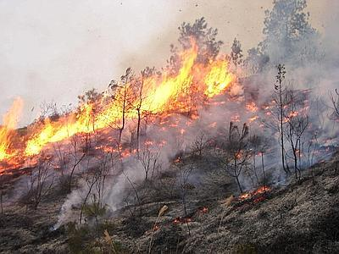
Incendi
La pratica di appiccare stagionalmente incendi in prati e praterie è diffusa nelle comunità umane fin dall'antichità, e di conseguenza molti ambienti di savana in diverse parti del mondo si possono attribuire del tutto o in parte all'influenza dell'uomo. Esempi in questo senso sono le savane presenti nel Nordamerica precolombiano, di cui restano tracce in alcune località della macchia mediterranea. Il fuoco è stato usato storicamente dall'uomo, tra l'altro, per rinnovare i pascoli per il bestiame, preparare il terreno per l'agricoltura, o scacciare gli animali selvatici. Incendi antropogeni sono oggi determinanti anche per la sopravvivenza di importanti aree di savana protetta; per esempio, in alcuni parchi faunistici africani gli incendi periodici sono esplicitamente previsti dai programmi di conservazione ambientale.
Incendi sulla Savana.
Notes:
Incendi sulla Savana.

Slide 7
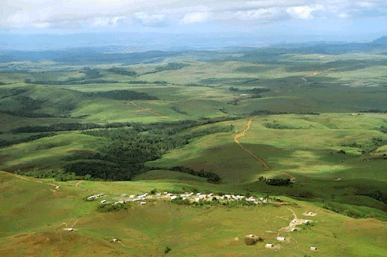
Conformazione del suolo
In alcuni casi specifici, un ambiente di savana può essere determinato o favorito da caratteristiche peculiari del suolo. Per esempio, i campos cerrados del Brasile sono aree di prateria in cui il suolo presenta una crosta dura ferrosa coperta da uno strato di humus sufficiente alla crescita dell'erba ma non allo sviluppo delle radici degli alberi.
Campos Cerrados (Brasile).
Notes:
Campos Cerrados (Brasile)

Slide 8
Altri Fattori
La fauna (sia naturale che introdotta dall'uomo) può contribuire a far prevalere un ambiente di savana sulla foresta o viceversa. La presenza abbondante di grandi pascolatori come gnu, zebre e bovini può impoverire significativamente il manto erboso, ostacolando il diffondersi degli incendi stagionali e favorendo la transizione verso un ambiente di foresta. I brucatori come gli elefanti hanno un effetto opposto, danneggiando le popolazioni arboree e arbustive a vantaggio del manto erboso.
Gli ambienti di savana vengono classificati secondo le caratteristiche della vegetazione, il clima, l'altitudine o altri criteri. Si possono per esempio distinguere:
la savana aperta o savana chiara, dove prevale l'erba e gli alberi sono rari; la savana boscosa o savana scura, dove gli alberi sono più fitti, fino al caso estremo della foresta aperta; la savana tropicale e subtropicale (spesso indicata semplicemente come "savana"), situata nelle regioni in prossimità dei tropici; la savana temperata, ambiente analogo a quello della savana tropicale, ma situata a più alte latitudini, dove le estati sono più umide e gli inverni più secchi; la savana mediterranea o prateria mediterranea; la savana alluvionale è quella che riceve stagionalmente precipitazioni tali da allagarsi; la savana montana, situata in alta quota.
Notes:
Immagini di gnu e elefanti

Slide 9
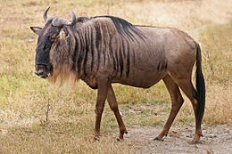
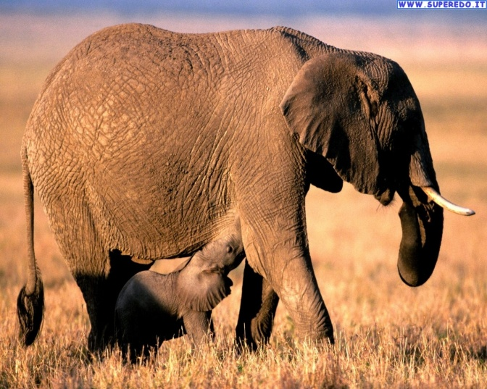
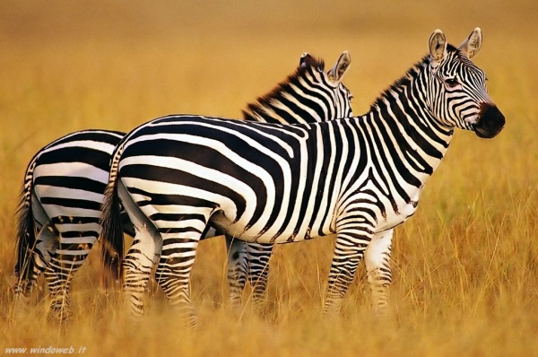
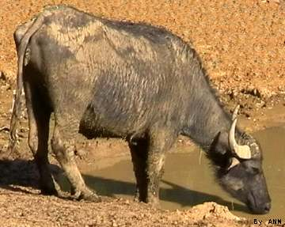
Esseri vantaggiosi e svantaggiosi per la Savana
Vantaggiosi
Elefanti.
Svantaggiosi
Gnu.
Zebre.
Bovini.
Bufalo africano.
Notes:
Bufalo africano.

Slide 10
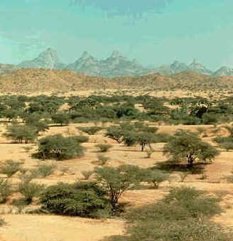
Flora e Fauna
Il paesaggio è dominato da enormi distese di erba dove si innalzano soltanto cespugli e alberi isolati a causa del clima secco. Le piante erbacee hanno un ciclo di vita annuale perciò ingialliscono quando la stagione delle piogge è finita e muoiono per poi rinascere in seguito. Le erbe sono anche favorite dalla forma delle radici sottili e ramificate che intercettano ogni traccia di umidità. Gli alberi invece sorgono isolati dove solo affiora o ristagna l'acqua sotterranea e le radici riescono a trovare umidità. Alcune delle specie più diffuse sono le acacie e i baobab che, insieme alle altre piante, hanno delle caratteristiche che gli permettono di sopravvivere anche in queste condizioni.
Cespugli e Alberi isolati.
Notes:
Cespugli e Alberi isolati.

Slide 11
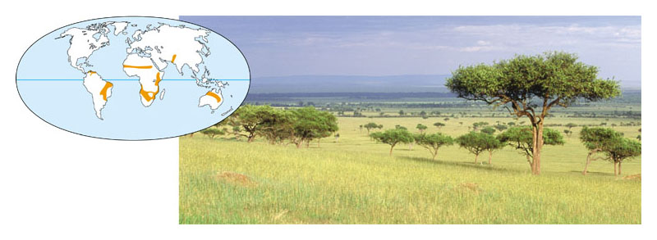
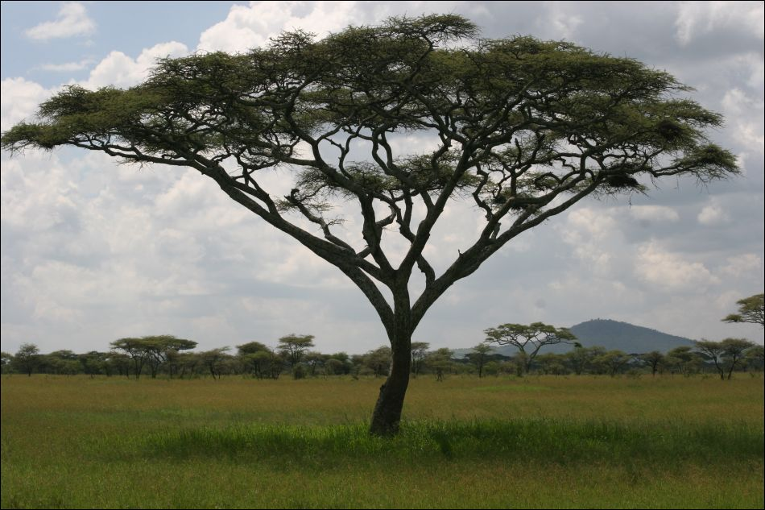
L’ Acacia
Circa1300 specie di Acacia al mondo (circa 960 originarie dell'Australia e le rimanenti diffuse nelle regioni calde tropicali di entrambi gli emisferi). Pianta che appartiene alla stessa famiglia della mimosa. Le Acacia preferiscono terreno asciutto e ben drenato non calcareo, posizione in pieno sole riparata dai venti freddi, per questo ve ne sono molte nella savana.
L‘Acacia Africana (Acacia nilotica) ha sui rami spine acuminate e possiede radici che possono spingersi fino a 50 m nel sottosuolo.
Acacia Africana.
Notes:
Acacia Africana.

Slide 12
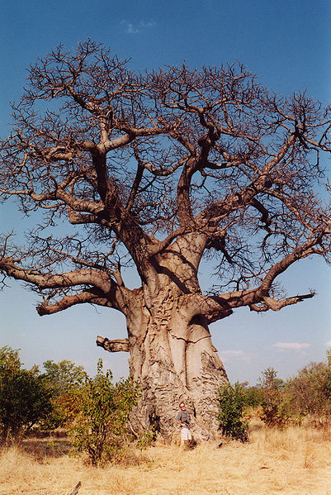
Il Baobab
I Baobab (Adansonia, L. 1758) sono un genere di piante appartenente alla famiglia delle Bombacaceae (o Malvaceae secondo la classificazione APG) e comprendente otto specie: una diffusa in Africa, una in Australia, e sei endemiche del Madagascar.
Il nome "baobab" verrebbe, secondo alcune fonti, dal senegalese "albero di mille anni" (riferito alla leggendaria longevità della pianta); secondo altri, sarebbe di derivazione araba, e significherebbe "frutto dai molti grani". Il nome scientifico è un omaggio a Michel Adanson, il naturalista ed esploratore francese che descrisse il baobab africano (Adansonia digitata).
Baobab.
Notes:
Baobab.

Slide 13
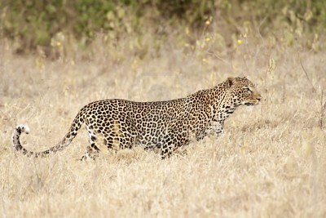
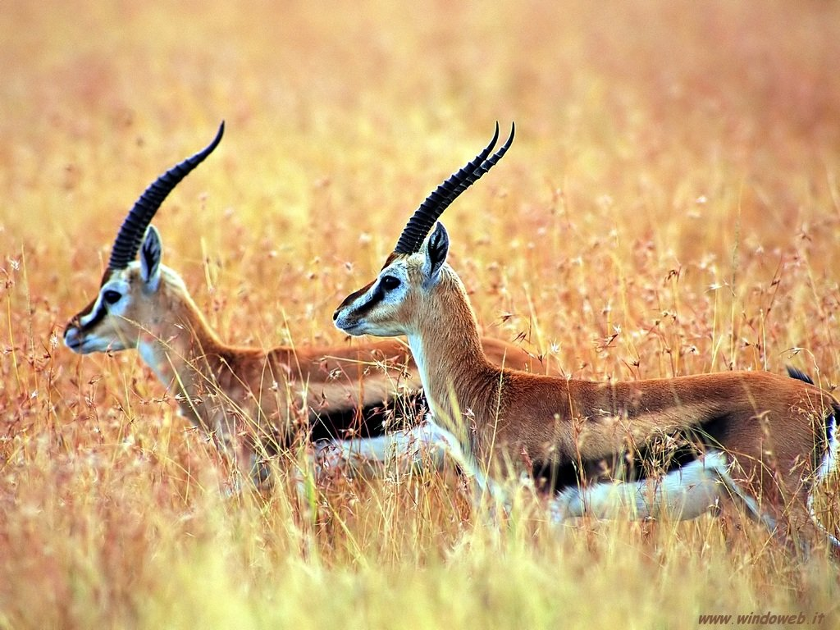
Erbivori e Carnivori
L'erba della savana è fonte inesauribile di cibo per una numerosa fauna erbivora, che riunita in branco, si sposta a seconda delle stagioni per cercare zone in cui il cibo e l'acqua sono abbondanti. Gli erbivori rappresentano il primo anello di una catena alimentare che termina con i carnivori: leoni, leopardi, ghepardi, sciacalli, licaoni e iene. La loro funzione è molto importante perché cacciano gli esemplari deboli favorendo la selezione naturale. Fra gli erbivori più importanti ricordiamo le giraffe, gli elefanti, le zebre, gli gnu, le gazzelle e le antilopi.
Gazzelle.
Leopardo.
Notes:
Leopardo.

Slide 14
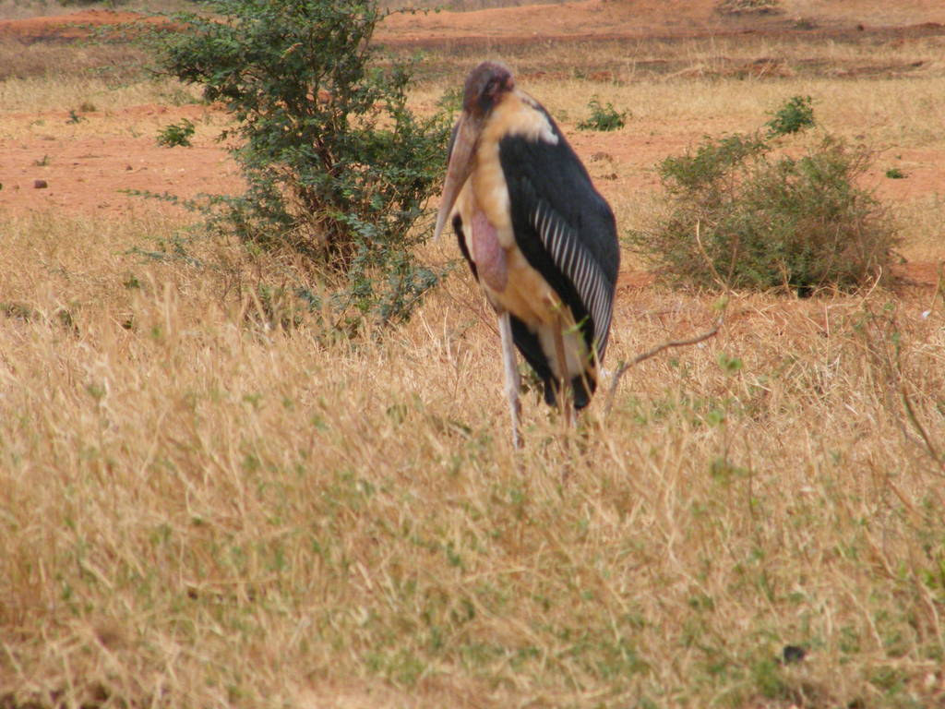
Animali della Savana
Abitano la savana una gran quantità di erbivori di notevoli dimensioni (gnu, zebre, antilopi, giraffe, rinoceronti ed elefanti in Africa; cervi, elefanti e gaur in India), che durante la stagione secca migrano per centinai di chilometri per raggiungere zone più umide. A volte si formano branchi di differenti specie. Quasi tutti i neonati degli erbivori della savana sono molto precoci: uno gnu, infatti, dopo pochi minuti dalla nascita è già capace di camminare. Questa caratteristica nasce dall’esigenza di non rimanere indietro rispetto al branco, il quale assicura un’efficace difesa dai predatori. La socialità si trova anche nei carnivori della savana: leoni, licaoni, iene e sciacalli cacciano in gruppi seguendo particolari strategie. Tra gli abitanti della savana troviamo anche grandi uccelli, i Ratiti (struzzo, nandù) e altri uccelli terricoli (otarde, faraone, marabù). Tuttavia, gli abitanti più numerosi della savana sono gli insetti, tra cui formiche, termiti e cavallette, le quali compiono lunghe migrazioni durante la stagione secca. Tali animali si nutrono della vegetazione di queste zone che, infatti, viene decimata al passare di questi enormi sciami di insetti.
Marabù.
Notes:
Marabù.

Slide 15
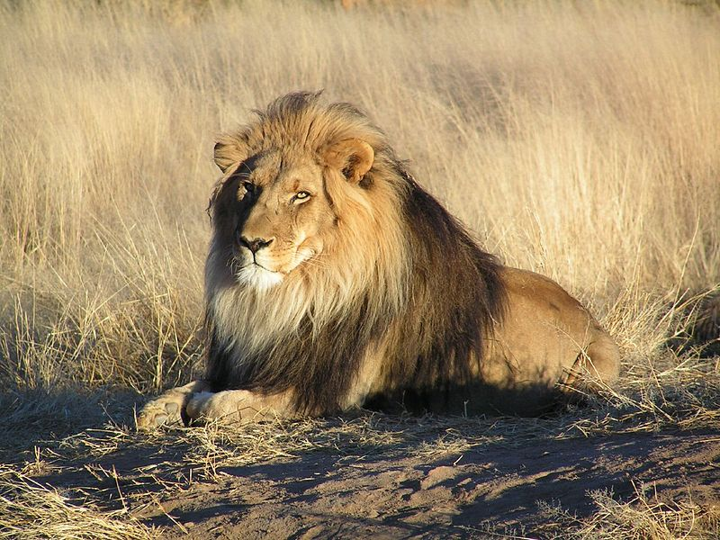
Il Leone
Il leone (Panthera leo, Linnaeus 1758) è un carnivoro della famiglia dei Felidi. Dopo la tigre, è il più grande dei cinque grandi felini del genere Panthera, con alcuni maschi la cui massa corporea supera i 250 kg. Il suo areale è nel 2011 ridotto quasi esclusivamente all'Africa subsahariana; il continuo impoverimento del suo habitat naturale e il protrarsi della caccia di frodo ai suoi danni ne fanno una specie vulnerabile secondo la IUCN. Questa definizione è giustificata da un declino stimato tra il 30 ed il 50% nella zona africana nei vent'anni precedenti
Leone.
Notes:
Leone.

Slide 16
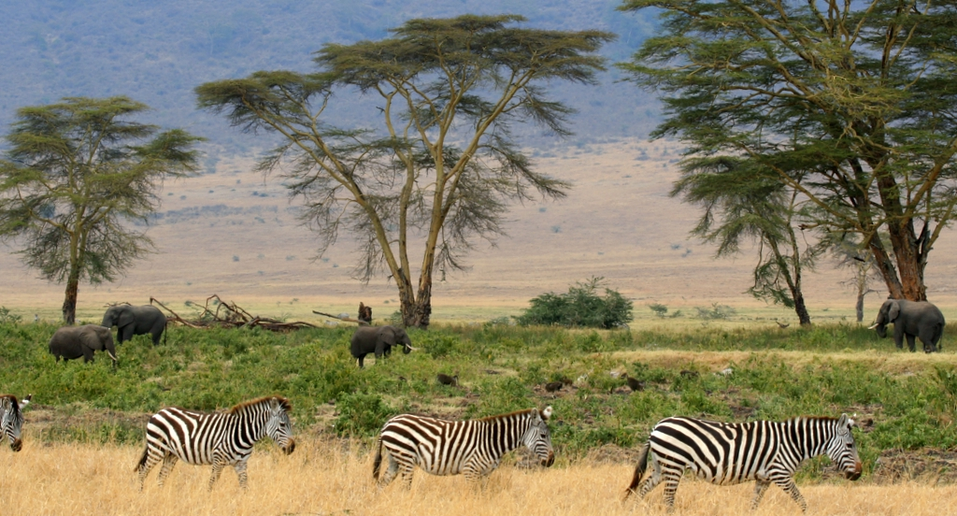
Fine presentazione
Pelle dorata
nuda come i colori del vento
sulle labbra umide di desiderio
meritato letargo
nell’incendio della Savana
spirito libero della notte
sui mosaici scomposti delle radure.
Lacrima di pioggia
gioisce da una briciola di cielo.
Mani distese si ammantano di stelle
E già si arrende la luna nella notte
Sopra cuscini di sabbia tiepida-
Lento sospiro dell’onda che si acquatta.
Federica Bernardini.
Notes:
Federica Bernardini.

